Slide 1
2éme partie de présentation
Partie 1: Chapitre 3: Pollinisation et fécondation

Slide 2
CH4:Pollinisation et fécondation
. Différents mode de pollinisation:
1.1. Définition de la pollinisation et étapes de la fécondation:
Grain de pollen de l’étamine
Transporter vers
Le pistil
Par les vecteurs de pollinisation
La fécondation

Slide 3
Étapes de la fécondation:
Grain de pollen
Stigmate du pistil
Arrive
Il germe dans l’ovule
Une spermie pénètre dans la cellule œuf et la fécondation à lieu
Formation du tube pollinique avec 2 spermies

Slide 4
1.2. Les différents modes de pollinisation:
Modes de pollinisation
Insectes
entomophilie
Les pollinisateurs:
Oiseaux
Ornithophilie
Zoogamie
Chauvesouris
Chiroptérophilie
Vent
Anémogamie
Eau
Hydrogamie
Au sein de la même fleur
Autopollinisation

Slide 5
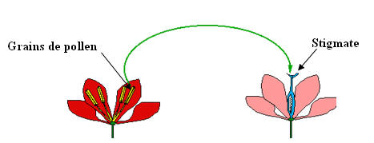
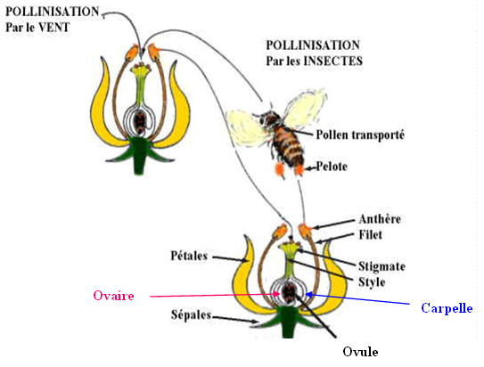
Figure : Autopollinisation (Khouni, 2019)
Figure : Pollinisation par le evnt ou ar les insectes (Khouni, 2019)

Slide 6
2. Croissance et guidage du tube pollinique, Origine et Mécanismes de la double fécondation:
Guidage du tube pollinique:
Le pollen est transporté vers le stigmate où il émet un tube pollinique. Le tube conduit le gamète mâle vers l’ovule grâce aux pollinisateurs.
La fleur attire les pollinisateurs par le nectar, le pollen, le fluide stigmatique qui servent de nourriture aux insectes= pollinisation mutualiste par récompense.
Le pollinisation mutualiste par imbrication offre aux insecte un endroit pour pondre leurs œufs.
La pollinisation par duperie: consiste à piéger les insectes dans un piège floral afin d’assurer un cycle de pollinisation,

Slide 7
2. Croissance et guidage du tube pollinique, Origine et Mécanismes de la double fécondation:
Guidage du tube pollinique:
C’est un milieu d’adhésion aqueux + grande concentration en lipides, protéine et en Ca+2
Le tube pollinique germe à la surface du stigmate
Ces conditions oriente sa croissance directionnelle vers le stigmate
Conclusion: La germination du tube pollinique est guidée par l’humidité du stigmate, par certain protéines spécifiques (exp: SCR (S-locus Cystein-Rich
protein )
Anomalie: Si le stigmate est trop humide le tube pollinique germe dans des directions aléatoires

Slide 8
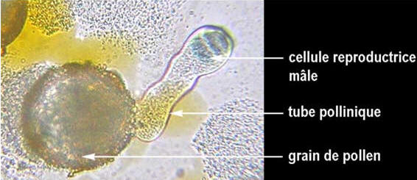
Figure : Schéma montrant le germination du pollen (Khouni, 2019)
Figure : Schéma montrant La croissance du tube pollinique permet l'acheminement de la cellule reproductrice mâle. (Khouni, 2019)

Slide 9
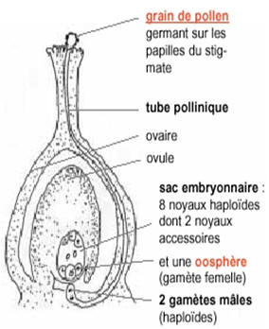
Figure : Germination du tube pollinique sur le stigmate

Slide 10
La double fécondation = Xénie:
Particularité des angiospermes,
Grain de pollen avec deux noyaux haploides (n)
Un
Un noyau s’unit au noyaux polaire
Un noyau féconde l’oosphère
Un embryon
L’albumen (qui servira à nourrir l’embryon de la graine)

Slide 11
3.Significations évolutives du double fécondation, du développement de l’embryon et de l’albumen
La double fécondation
Un embryon
L’albumen
Le zygote principal va subir une première mitose transversale pour donner deux cellules superposées
Organe de réserve de la graine (organe polyploïdes
.
* une cellule basale située du côté du micropyle, qui se divise et donne une file de cellules qui constituent le suspenseur,
* une cellule terminale qui se divise et donne un petit massif méristématique : l'embryon globuleux. Cet embryon globuleux cdevient un embryon cordiforme
Le développement de l’albumen passe par 4 phase:
* La phase syncytiale ;
* La phase de cellularisation ;
* La phase de différenciation ;
* La mort cellulaire

Slide 12
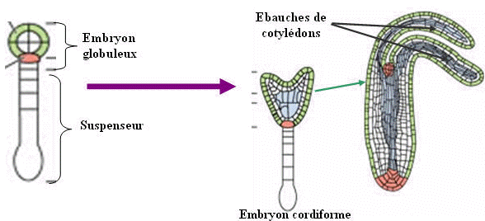
Figure: Développement de l’embryon

Slide 13
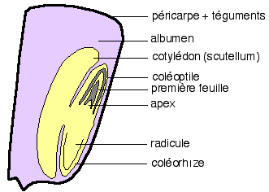
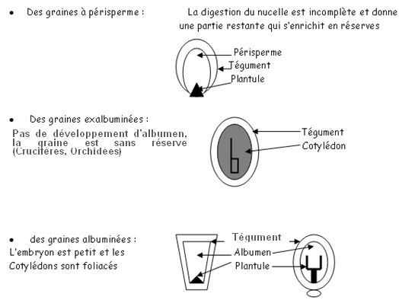
Figure: Présence de
l’albumen dans une graine (UVT, 2019)

Slide 14
4. Dissémination des fruits et des graines
Les téguments de l’ovule se transforment et donnent les téguments sclérifiés de la graine. Ces téguments jouent un rôle protecteur
.
Pendant la maturation de la graine, il ya accumulation des réserves dans l’albumen et/ou dans les cotylédons. Il y a sécrétion des protéines et des lipides dans le cytoplasme et concentration d’amidon dans les plastes.
La maturation de la graine se termine par une déshydratation du cytoplsme. La teneur en eau des tissus chute en moyenne de 90 à 100%. La déshydratation s’accompagne d’un très fort ralentissement de l’activité physiologique : la graine entre en vie ralentie. La graine peut rester dans cet état pendant des durées variables.
Lorsque les conditions deviennent favorables, la graine germe. L’embryon est donc le point de départ d’un nouvel organisme (Khaouni, 2019).

Slide 15
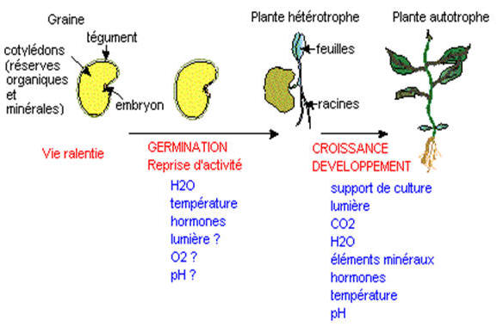
Figure: Schéma récapitulatif de la dissémination des graines

Slide 16
2émé partie de la présentation
Chapitre 4: Diversité et évolution des systèmes de reproduction

Slide 17
Mécanismes de l’allogamie
Allogamie= Fécondation croisée
Les plantes de la même espèce sont soit entièrement mâles, soit entièrement femelles. C'est le cas chez les espèces diploïdes ,
Le pollen d’une plante germe très bien sur une fleur d’une autre plante de la même espèce, Exemple: La luzerne,.
Le pollen des fleurs d’une espèce est dispersé avant que les fleurs femelles de cette plante ne soient prêtes à être fécondées., exemple Ail, carotte et le maïs.
Les ovaires des fleurs d'une plante sont prêts à être fécondés avant que le pollen provenant de fleurs de la même plante soit dispersé. C'est la protogynie qui se présente chez les graminées fourragères .

Slide 18
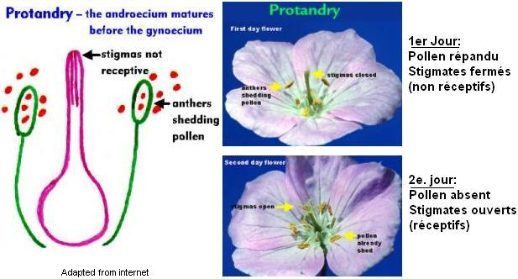
Figure : Exemple d’allogamie

Slide 19
Mécanismes de l’autogamie
Allogamie= Autofécondation
On parle d'autogamie pour le processus de fécondation des organes mâles et femelles d'une même fleur= fleur autogames.
Chez les plantes autogames, la dispersion du pollen est très faible:
La fécondation peut avoir lieu avant même l'ouverture de la fleur. Ces plantes sont dites cléistogames.
* l'autogamie stricte étant rare, il y a souvent un résidu d'allogamie (de l'ordre de 5% chez le blé).

Slide 20
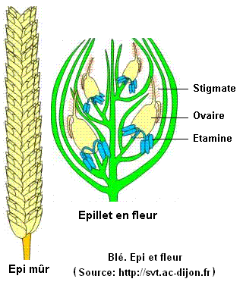
Figure: Plante autogame (le Blè),

Slide 21
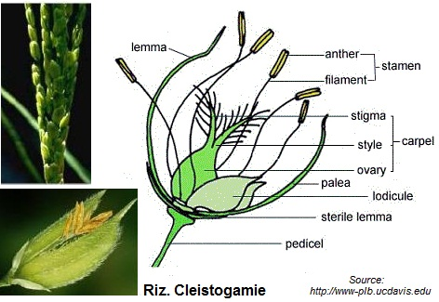
Figure : Cleistogamie chez le Riz (deuxième exemple d’autogamie

Slide 22
Conséquences des systèmes de reproduction sur l’évolution des plantes
Le système de reproduction permet de maintenir les caractéristique génétique des espèces;
D’augmenter la diversité biologique;
L’allogamie permet d’accroître l’évolution des espèces et la création de nouvelles espèces.

Slide 23
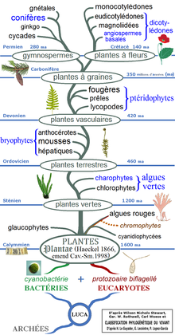

Slide 24
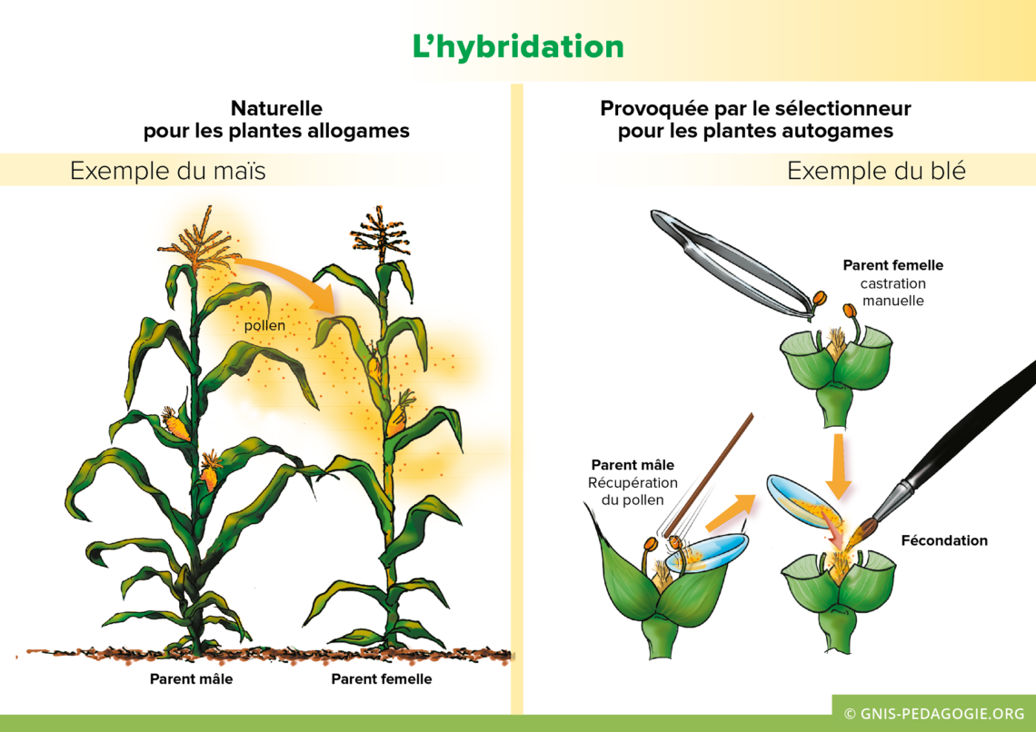
Applications des systèmes de reproduction en sélection et amélioration des plantes
Amélioration basée sur la sélection par hybridation

